Slide 1
Slabiky a písmeno „J, j“

Slide 2
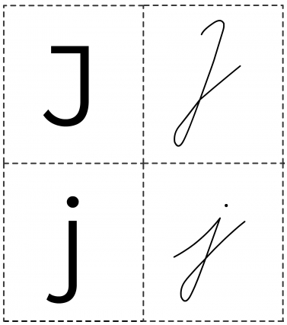
Naučíme sa písmeno J, j
Veľké tlačené
Veľké písané
Malé tlačené
Malé písané

Slide 3
Písmeno J, j – otvorené slabiky
Ja
Je
Ji
Jo
Ju

Slide 4
Písmeno J, j – otvorené slabiky
ja
je
ji
jo
ju

Slide 5
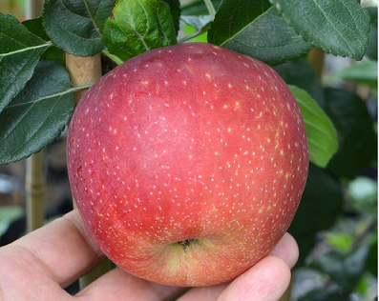
Písmeno J, j – otvorené slabiky
ja

Slide 6
Písmeno J, j – otvorené slabiky
je

Slide 7
Písmeno J, j – otvorené slabiky
jo

Slide 8
Písmeno J, j – otvorené slabiky
ju

Slide 9
Písmeno J, j – zatvorené slabiky
Aj
Ej
Ij
Oj
Uj

Slide 10
Písmeno J, j – zatvorené slabiky
aj
ej
ij
oj
uj

Slide 11
Písmeno J, j – otvorené slabiky
Ja
Je
Ji
Jo
Ju
ja
je
ji
jo
ju

Slide 12
Písmeno J, j – zatvorené slabiky
Aj
Ej
Ij
Oj
Uj
aj
ej
ij
oj
uj

Slide 13
Písmeno J, j – otvorené slabiky
Ma
Je
Li
Jo
Tu
Ja
Ve
Ji
Po
Ju

Slide 14
Písmeno J, j – otvorené slabiky
ma
je
li
jo
tu
ja
ve
ji
po
ju

Slide 15
Písmeno J, j – zatvorené slabiky
Am
Ej
Im
Oj
Ut
Aj
Ev
Ij
Op
Uj

Slide 16
Písmeno J, j – zatvorené slabiky
am
ej
im
oj
ut
aj
ev
ij
op
uj

